Slide 1
ОТЧЕТ по производственной практике ПП.01.01 по модулю ПМ.01 «Разработка программных модулей программного обеспечения для компьютерных систем»
Выполнил: Герасимов Д.А.
Группа: П1-18

Slide 2
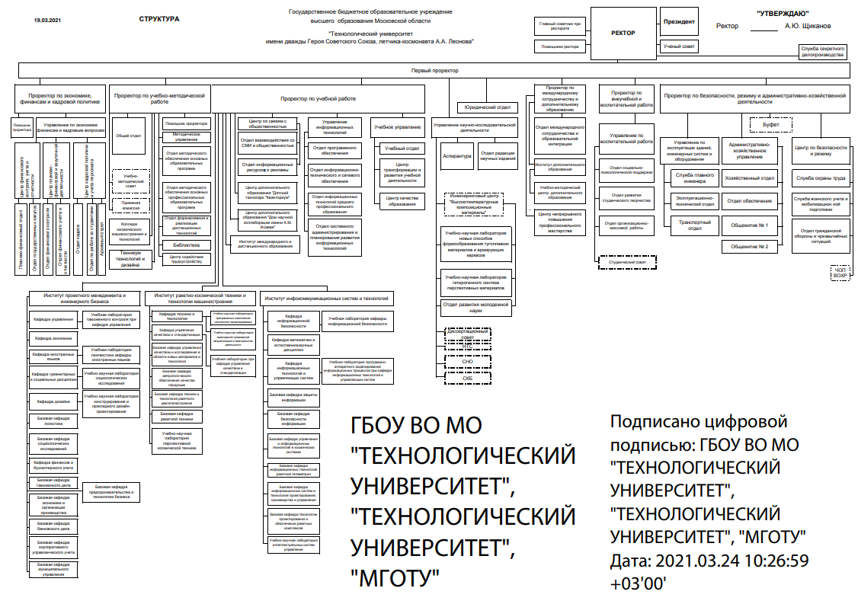
Организационная структура университета

Slide 3
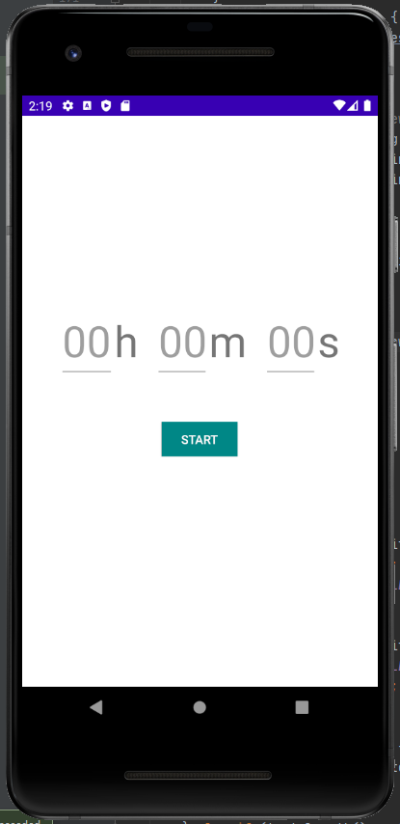
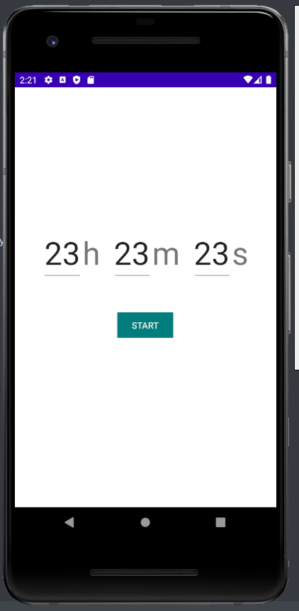
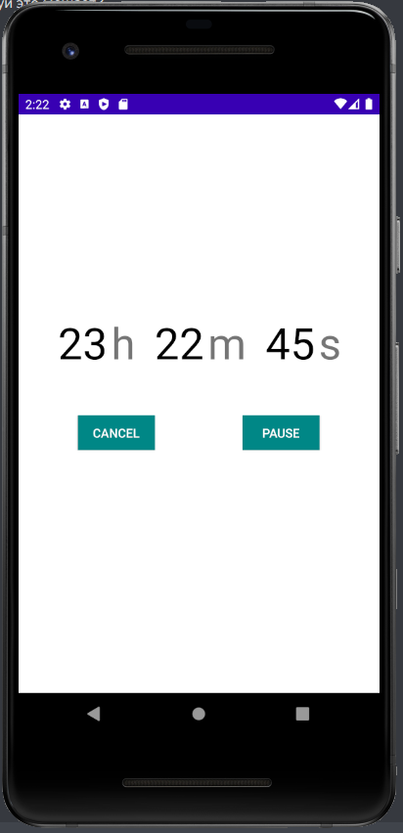
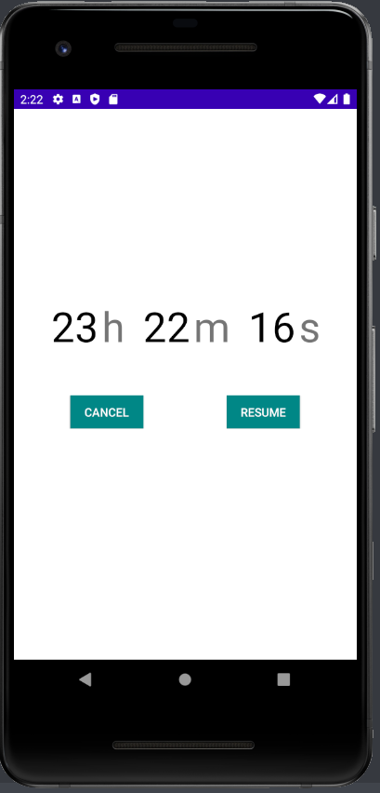
Программа Timer
Стартовые данные
Данные введенные пользователем
Отсчет времени
Отсчет времени приостановлен

Slide 4
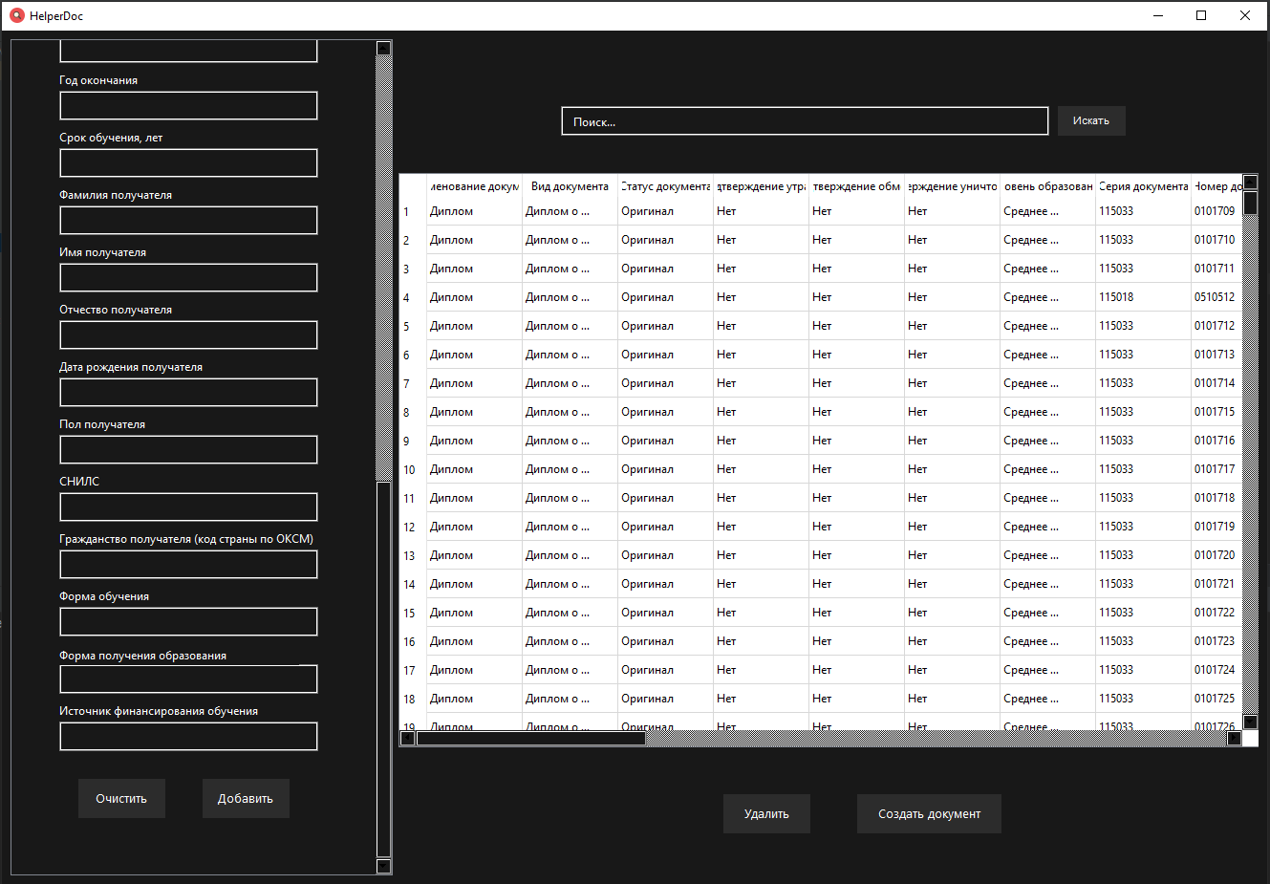
Программа HelperDoc
Окно программы HelperDoc

Slide 5
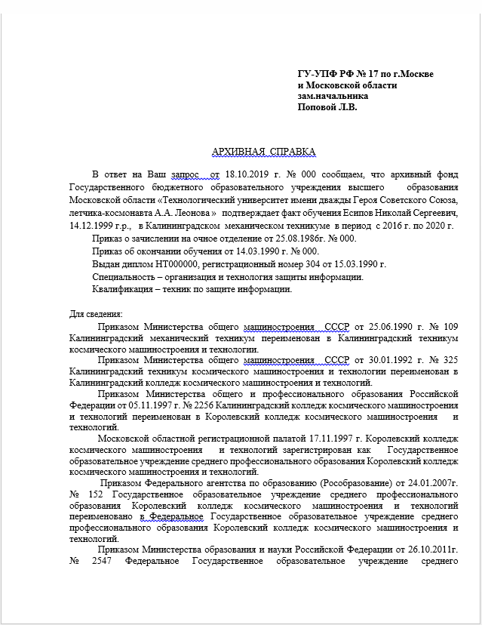
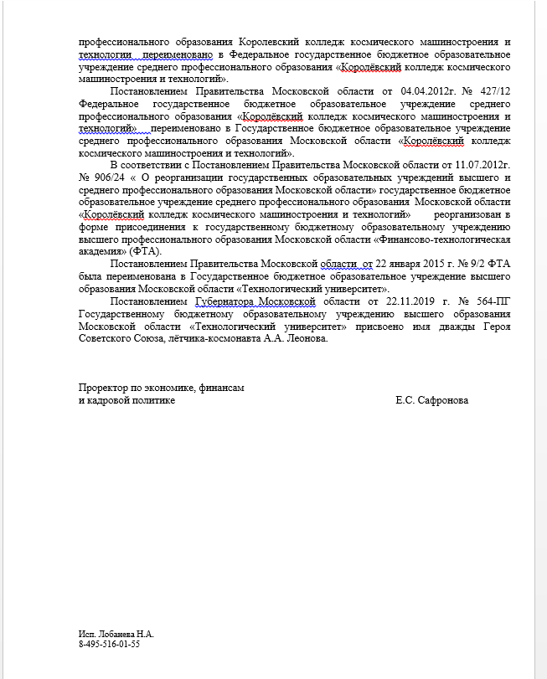
Программа HelperDoc
Выходной файл

Slide 6
Спасибо за внимание

